Slide 1
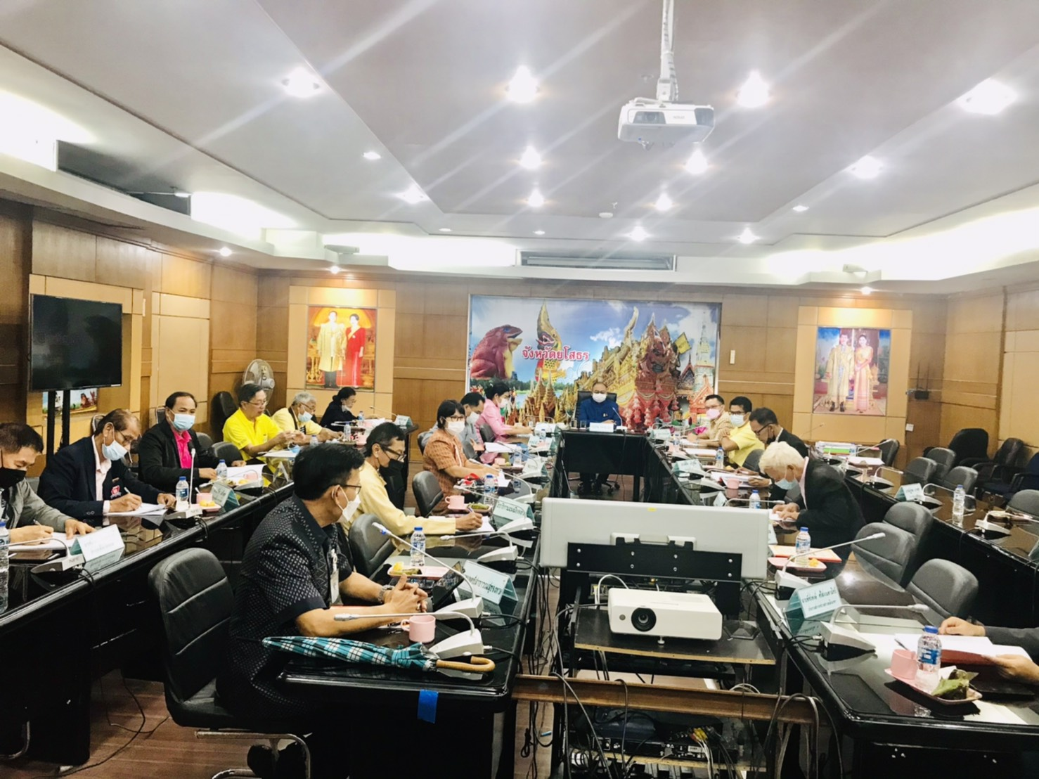
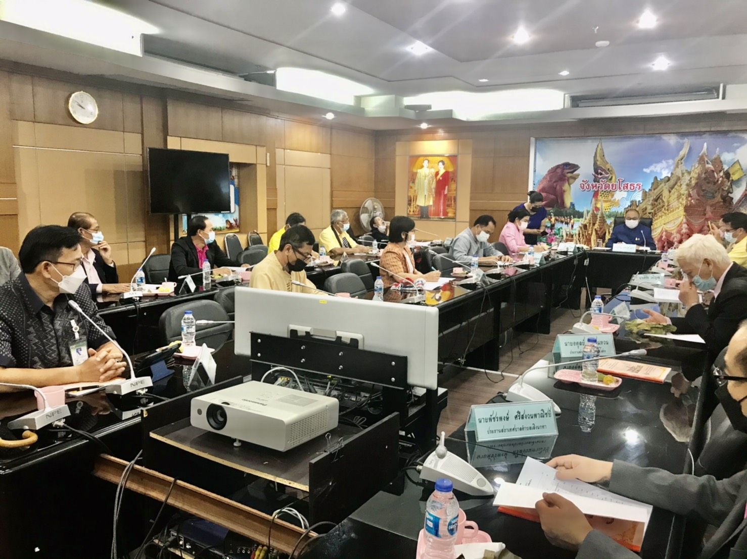
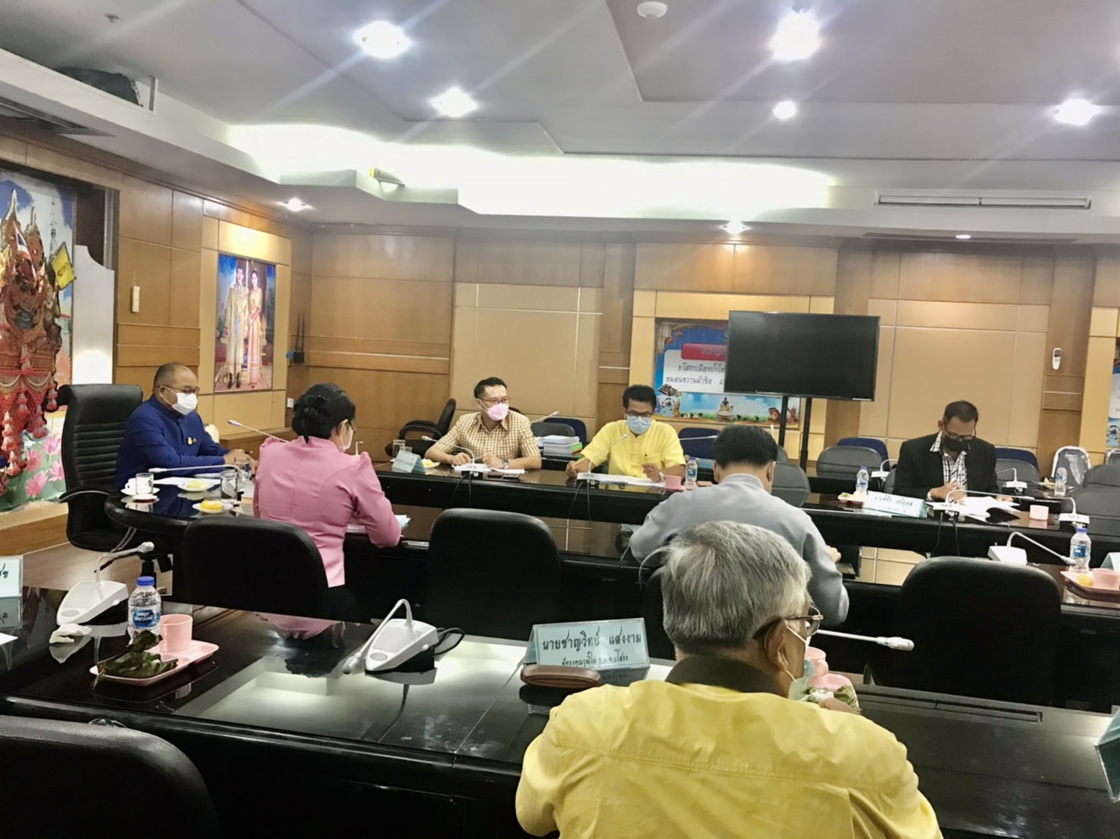
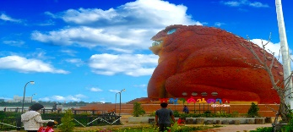
วันที่ 23 กรกฎาคม 2564 เวลา 09.30 น. ณ ห้องประชุมหมอนขิด ชั้น 2
ศาลากลางจังหวัดยโสธร (หลังใหม่) นายสมยศ นามพุทธา ท้องถิ่นจังหวัดยโสธร เลขานุการ ก.ท.จ ยโสธร ร่วมประชุมคณะกรรมการพนักงานเทศบาลจังหวัดยโสธร (ก.ท.จ.ยโสธร)
โดยมีนายสมเพ็ชร สร้อยสระคู รองผู้ว่าราชการจังหวัดยโสธร เป็นประธานการประชุม

